Slide 1
LA SALUD MENTAL
EN EL ESTUDIANTADO DE LA
UNIVERSIDAD DE GRANADA
VICERRECTORADO DE ESTUDIANTES Y VIDA UNIVERSITARIA
GABINETE PSICOPEDAGÓGICO
DELEGACIÓN DEL RECTOR PARA LA SALUD
Granada, 10 de Octubre de 2024

Slide 2
ÍNDICE
1. PRESENTACIÓN DEL ESTUDIO
2. DESCRIPCIÓN DE LA MUESTRA
3. ATENCIÓN PSICOLÓGICA RECIBIDA
4. CONSUMO DE PSICOFÁRMACOS
5. PREVALENCIA DEL ESTADO DE SALUD MENTAL
6. PROPUESTAS DE ACCIÓN

Slide 3
PRESENTACIÓN DEL ESTUDIO
Notes:
Drag Picture and Send to Back

Slide 4
INTRODUCCIÓN
UNIVERSIDAD COMO GARANTE DE LA SALUD MENTAL
La salud mental es un estado de bienestar mental que permite a las personas hacer frente a los momentos de estrés de la vida (…) que sustenta nuestras capacidades individuales y colectivas (…) es más que la mera ausencia de trastornos mentales (OMS, 2023).
Percepción subjetiva de bienestar
Capacidad de afrontamiento de las personas
La presencia de ambos elementos son indicadores de salud
y, por ende, su ausencia implica una problemática de salud

Slide 5
INTRODUCCIÓN
UNIVERSIDAD COMO GARANTE DE LA SALUD MENTAL
OBJETIVO DESARROLLO SOSTENIBLE
3
—
SALUD Y BIENESTAR MENTAL Y EMOCIONAL
LEY ORGÁNICA DEL SISTEMA UNIVERSITARIO
—
Responsabilidad de las instituciones de educación superior en la salvaguarda del bienestar emocional y salud mental de su comunidad de estudiantes
ESTRATEGIA
2031
DE LA UGR
—
EJE ESTRATÉGICO SOBRE DESARROLLO DE LAS PERSONAS.
LÍNEA ESTRATÉGICA Bienestar y salud emocional

Slide 6
EQUIPO
VICERRECTORADO DE ESTUDIANTES Y VIDA UNIVERSITARIA
GABINETE PSICOPEDAGÓGICO
DELEGACIÓN DEL RECTOR PARA LA SALUD
DELEGACIÓN DE ESTUDIANTES

Slide 7
OBJETIVOS
DESCRIBIR la prevalencia de los problemas de salud mental
en el estudiantado universitario
SUBOBJETIVO 1
—
Analizar la relación entre estas prevalencias y las variables sociodemográficas y académicas relevantes, identificando posibles factores de riesgo
SUBOBJETIVO 2
—
Plantear acciones basadas en la evidencia
SUBOBJETIVO 2.1
—
Optimizar los servicios y acciones de salud mental disponibles en la Universidad de Granada
SUBOBJETIVO 2.2
—
Diseñar e implementar nuevas estrategias de prevención, promoción e intervención en salud mental enfocadas en las áreas y colectivos vulnerables identificados

Slide 8
POBLACIÓN DIANA
ESTUDIANTADO DE LA UNIVERSIDAD DE GRANADA
De un total de 56.884 estudiantes han cumplimentado la encuesta 1.047

Slide 9
APARTADOS DE LA ENCUESTA DE SALUD MENTAL
APARTADO #01
Preguntas sobre la situación académica
APARTADO #02
CUESTIONARIO DE FORTALEZAS Y DEBILIDADES. SDQ (Goodman)
Síntomas emocionales - Problemas de conducta, Hiperactividad-inatención, Problemas
de relación con los iguales, Dificultades Totales, Conducta prosocial
APARTADO #03
LISTADO DE SÍNTOMAS BREVE. LSB-50 (Abuín y de Rivera)
Psicorreactividad, Hipersensibilidad, Obsesión-compulsion, Ansiedad, Hostilidad, Somatización, Depresión, Alteraciones del sueño
APARTADO #04
Riesgo de autolisis
APARTADO #05
Asistencia a servicios especializados
APARTADO #06
Consumo de psicofármacos
Lanzamiento
11 de marzo
de 2024
APARTADO #07
Datos socio-demográficos

Slide 10
DESCRIPCIÓN DE LA MUESTRA
Notes:
Drag Picture and Send to Back

Slide 11
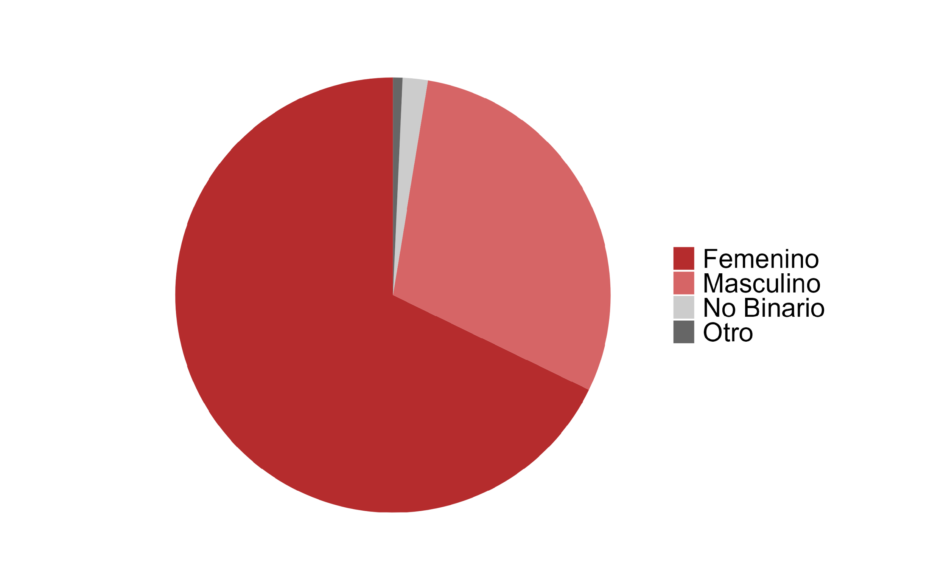
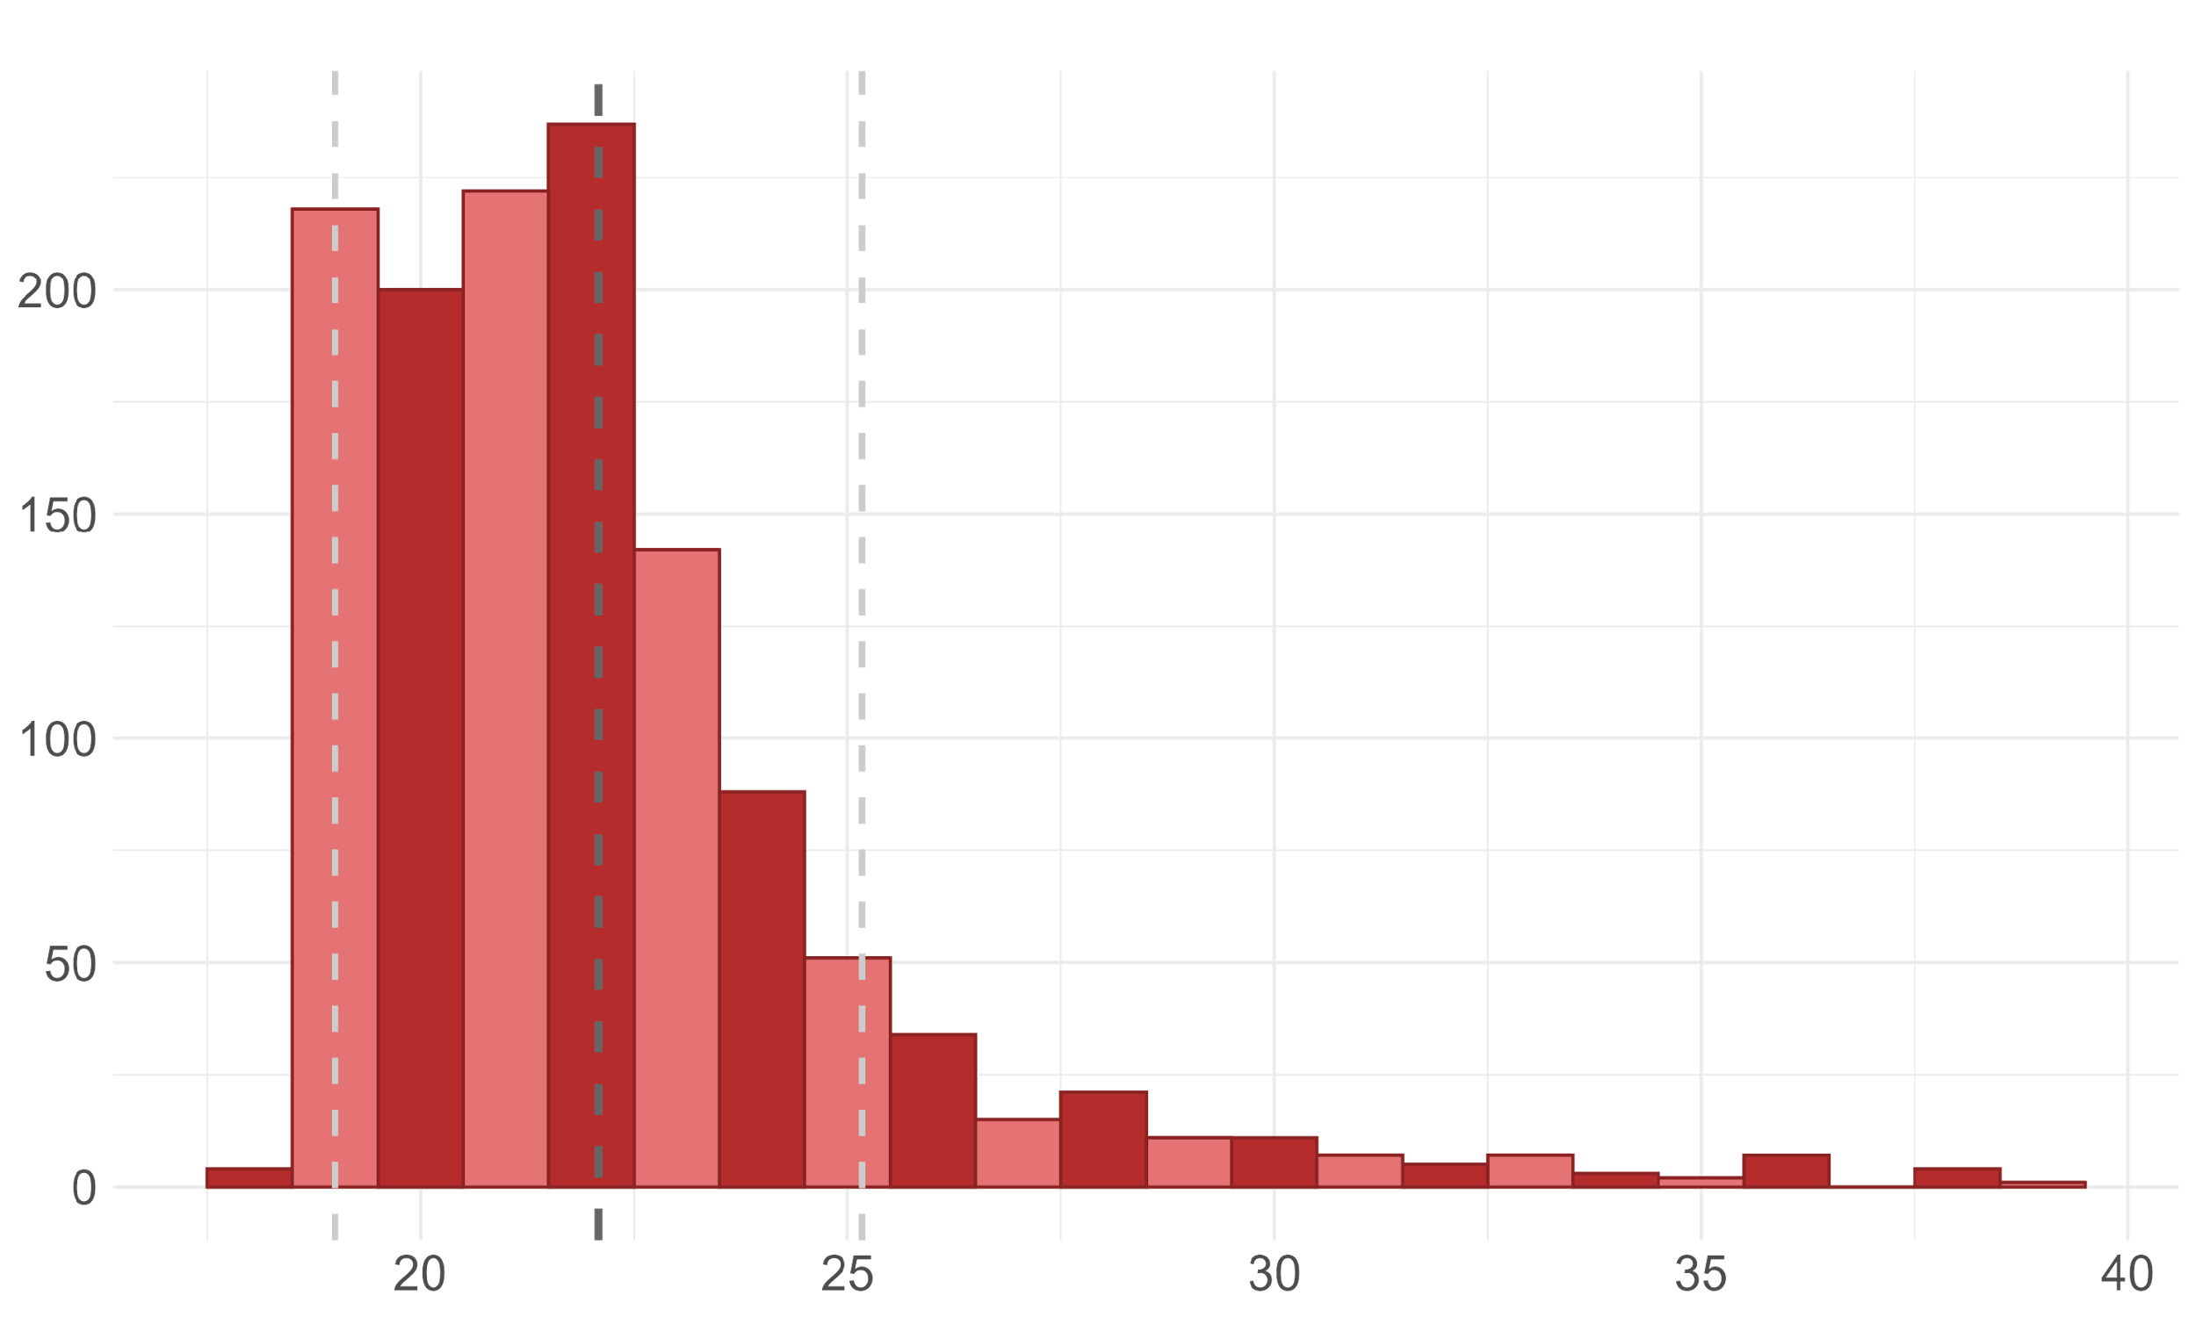
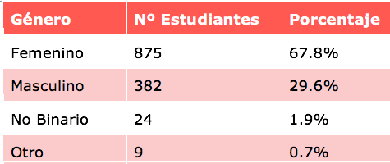
DESCRIPCIÓN DE LA MUESTRA
GÉNERO
EDAD
La edad media de la muestra es de 22.09 años
El rango comprende entre los 18 y los 39 años

Slide 12
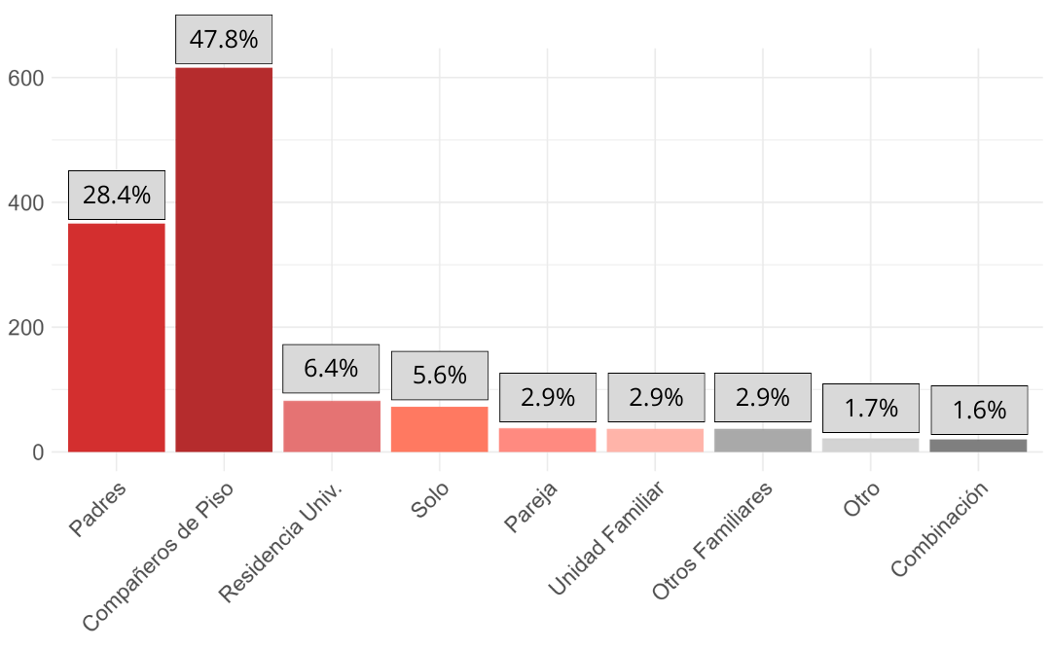
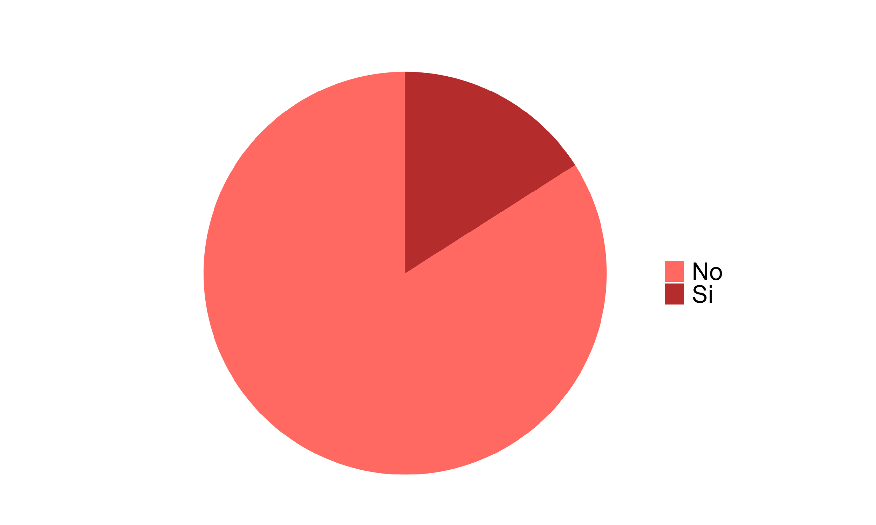
DESCRIPCIÓN DE LA MUESTRA
ESTUDIANTADO QUE COMPATIBILIZA ESTUDIOS Y TRABAJO
MODALIDAD DE CONVIVENCIA
La modalidad de convivencia más frecuente es con compañeros de piso (47.8%). Más de la mitad del estudiantado afronta sus estudios fuera del hogar o separado del ambiente familiar, y un 5.6% vive solo

Slide 13
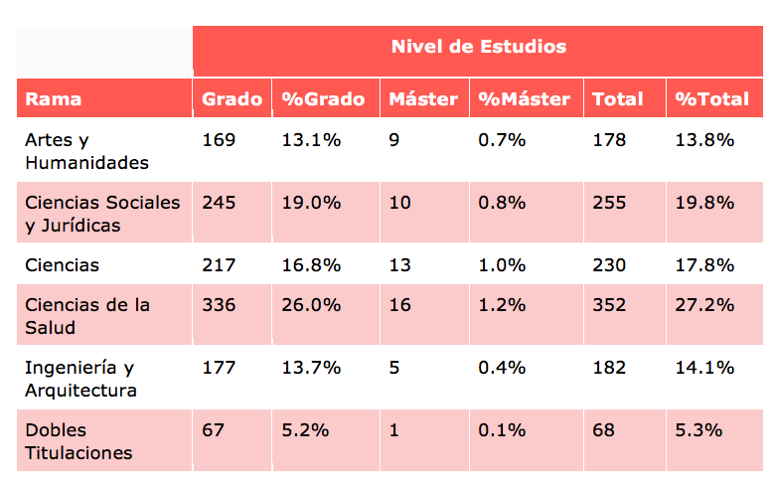
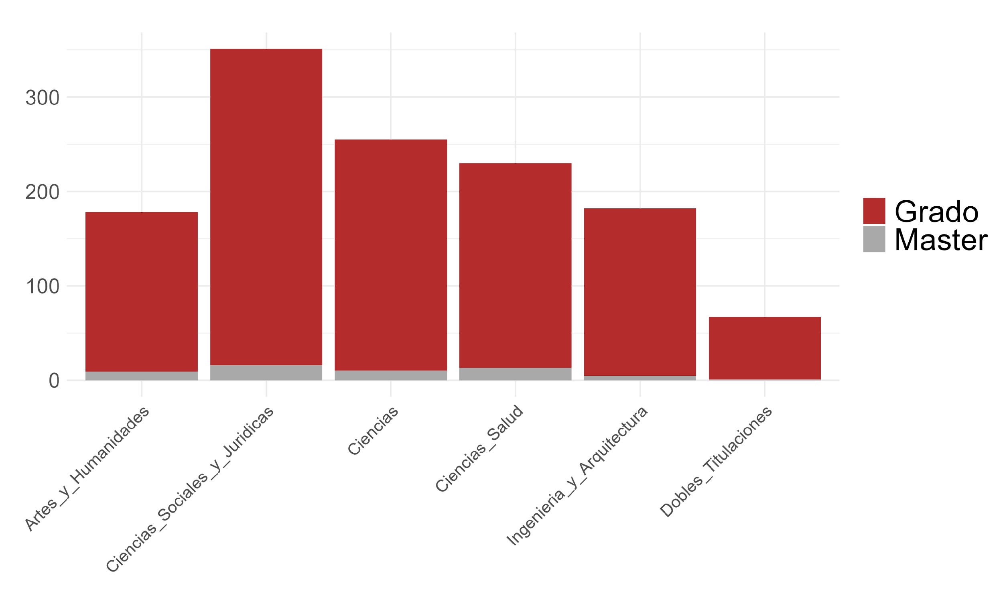
DESCRIPCIÓN DE LA MUESTRA
DISTRIBUCIÓN DE ESTUDIO Y RAMA DE CONOCIMIENTO
Un 78% de los estudiantes que participaron en la encuesta cursan su 1ª opción de matriculación

Slide 14
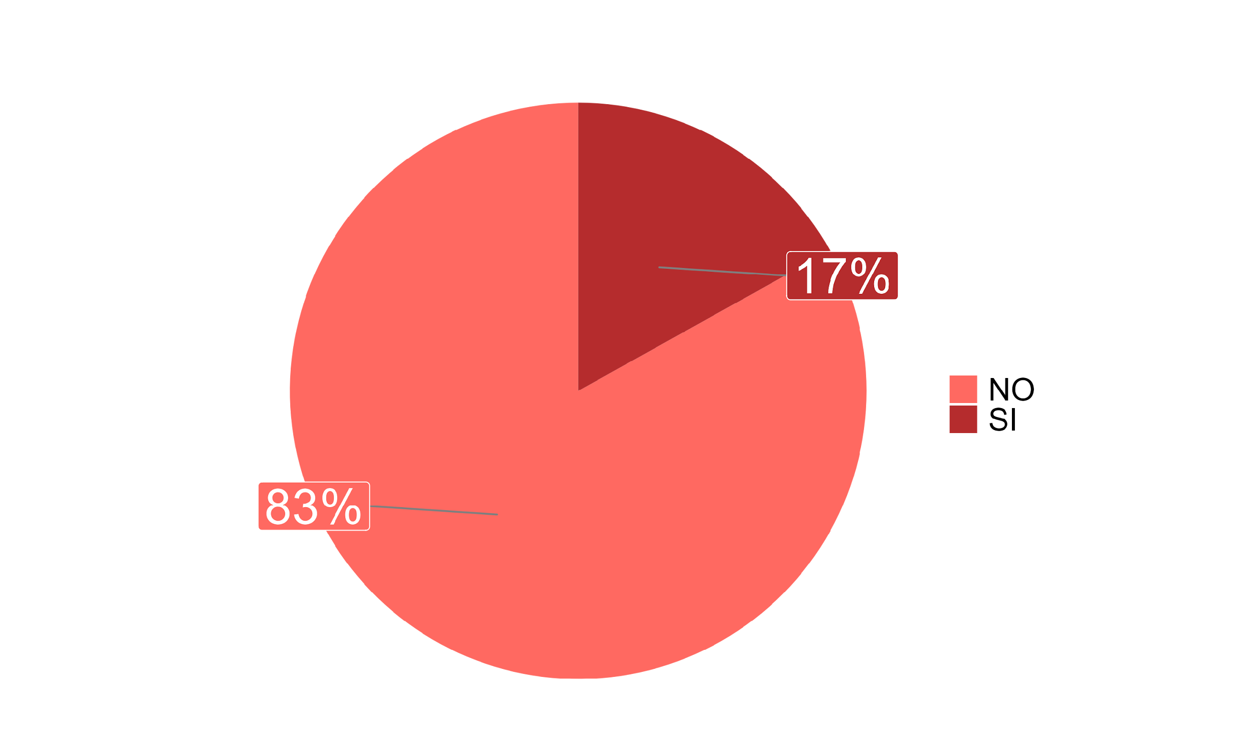
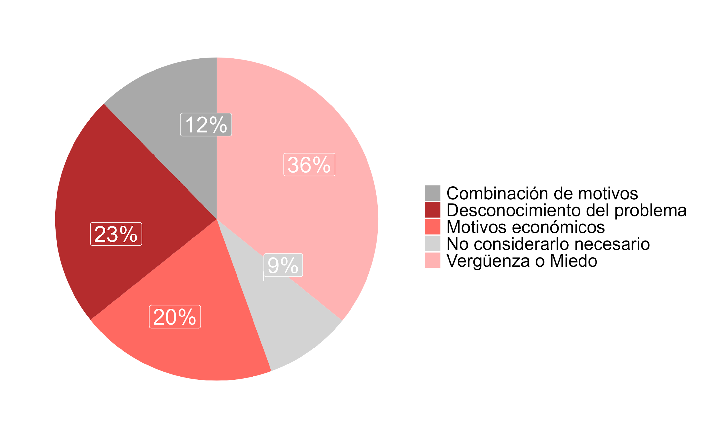
ATENCIÓN PSICOLÓGICA RECIBIDA
¿POR QUÉ EL ESTUDIANTADO NO PIDE ATENCIÓN PSICOLÓGICA CUANDO LA NECESITA?
¿RECIBEN LOS ESTUDIANTES ATENCIÓN PSICOLÓGICA?

Slide 15
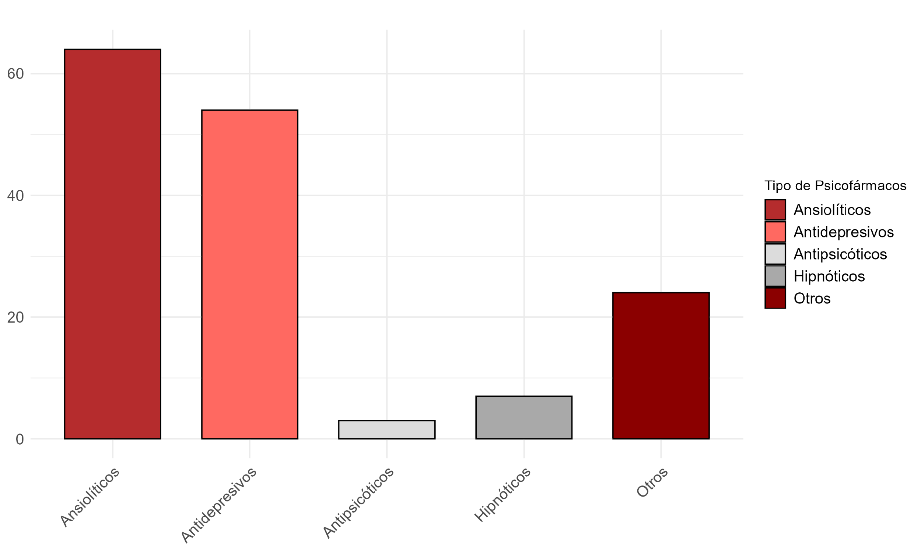
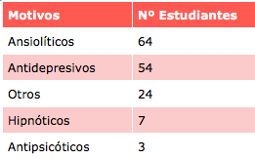
CONSUMO DE PSICOFÁRMACOS
Tipos
152
El 9% de la muestra del estudiantado consume psicofármacos, siendo los más frecuentes los ansiolíticos y los antidepresivos
El 48.28% de los estudiantes que consumen psicofármacos no están recibiendo atención psicológica

Slide 16
PREVALENCIA DEL ESTADO DE SALUD MENTAL
Notes:
Drag Picture and Send to Back

Slide 17
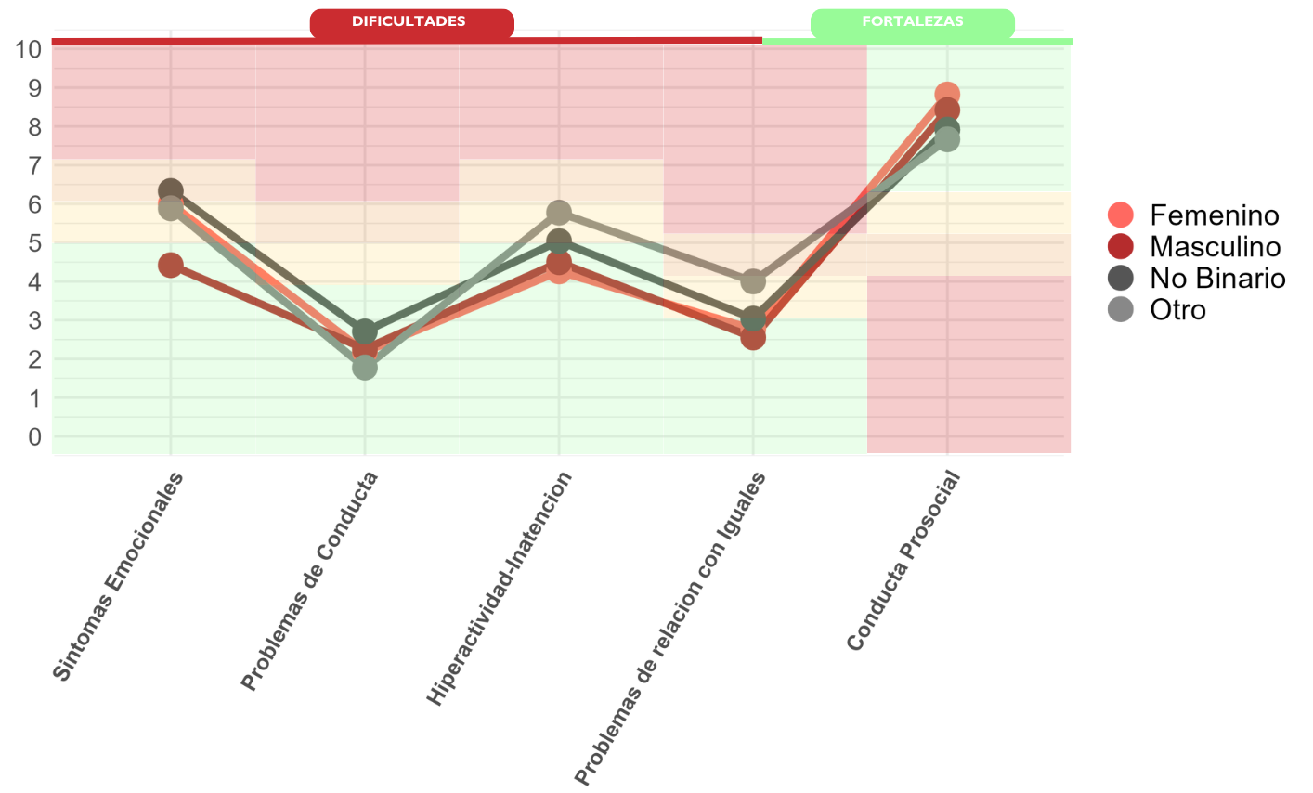
PREVALENCIA DEL ESTADO DE SALUD MENTAL
PREVALENCIA DE DIFICULTADES Y FORTALEZAS

Slide 18
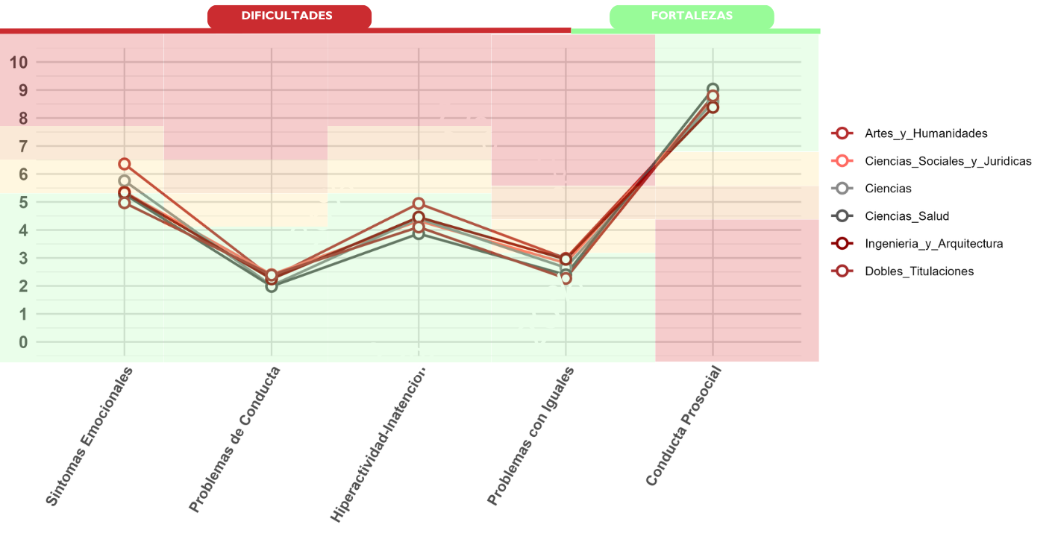
PREVALENCIA DEL ESTADO DE SALUD MENTAL
PREVALENCIA DE DIFICULTADES Y FORTALEZA TENIENDO EN CUENTA LAS RAMAS DE CONOCIMIENTO

Slide 19
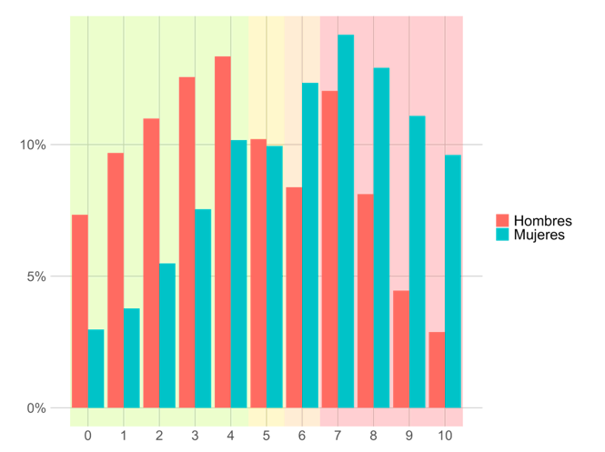
PREVALENCIA DEL ESTADO DE SALUD MENTAL
SÍNTOMAS EMOCIONALES
SEGÚN GÉNERO
El 58.2% de la muestra no presenta síntomas emocionales muy elevados respecto al baremo

Slide 20
PREVALENCIA DEL ESTADO DE SALUD MENTAL
PROBLEMAS DE CONDUCTA
El 83.3% del estudiantado de la universidad de Granada no presenta problemas de conducta
HIPERACTIVIDAD-INATENCIÓN
El 70% del estudiantado de la universidad de Granada no presenta síntomas de hiperactividad e inatención

Slide 21
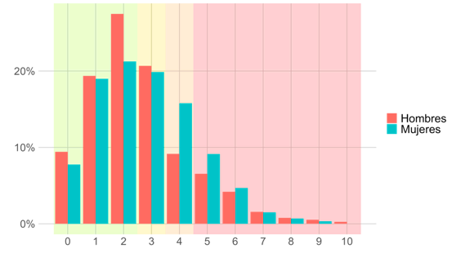
PREVALENCIA DEL ESTADO DE SALUD MENTAL
PROBLEMAS DE RELACIÓN CON IGUALES
SEGÚN GÉNERO
El 50% de la muestra universitaria de la UGR presenta un nivel promedio de problemas de relaciones con iguales
En el ítem “Prefiero estar solo/a a estar con gente” el 60.7% del estudiantado respondió el valor más alto (verdaderamente sí)
La distribución de puntuaciones medias de la muestra se encuentran en las puntuaciones de menor valor en Problemas con los Iguales
Existen diferencias significativas entre el género masculino y femenino

Slide 22
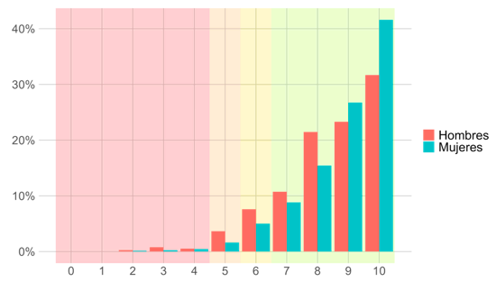
PREVALENCIA DEL ESTADO DE SALUD MENTAL
CONDUCTA PROSOCIAL
SEGÚN GÉNERO
El 90,7% del estudiantado de la Universidad de Granada presenta una alta puntuación en conducta prosocial, refiriéndose la misma a la empatía y solidaridad de estos los/las estudiantes
En cuanto al género en esta variable, y a diferencia de las anteriores, vemos como una puntuación muy elevada (9 y 10) indican los valores más positivos, siendo las mujeres quienes destacan en este rango

Slide 23
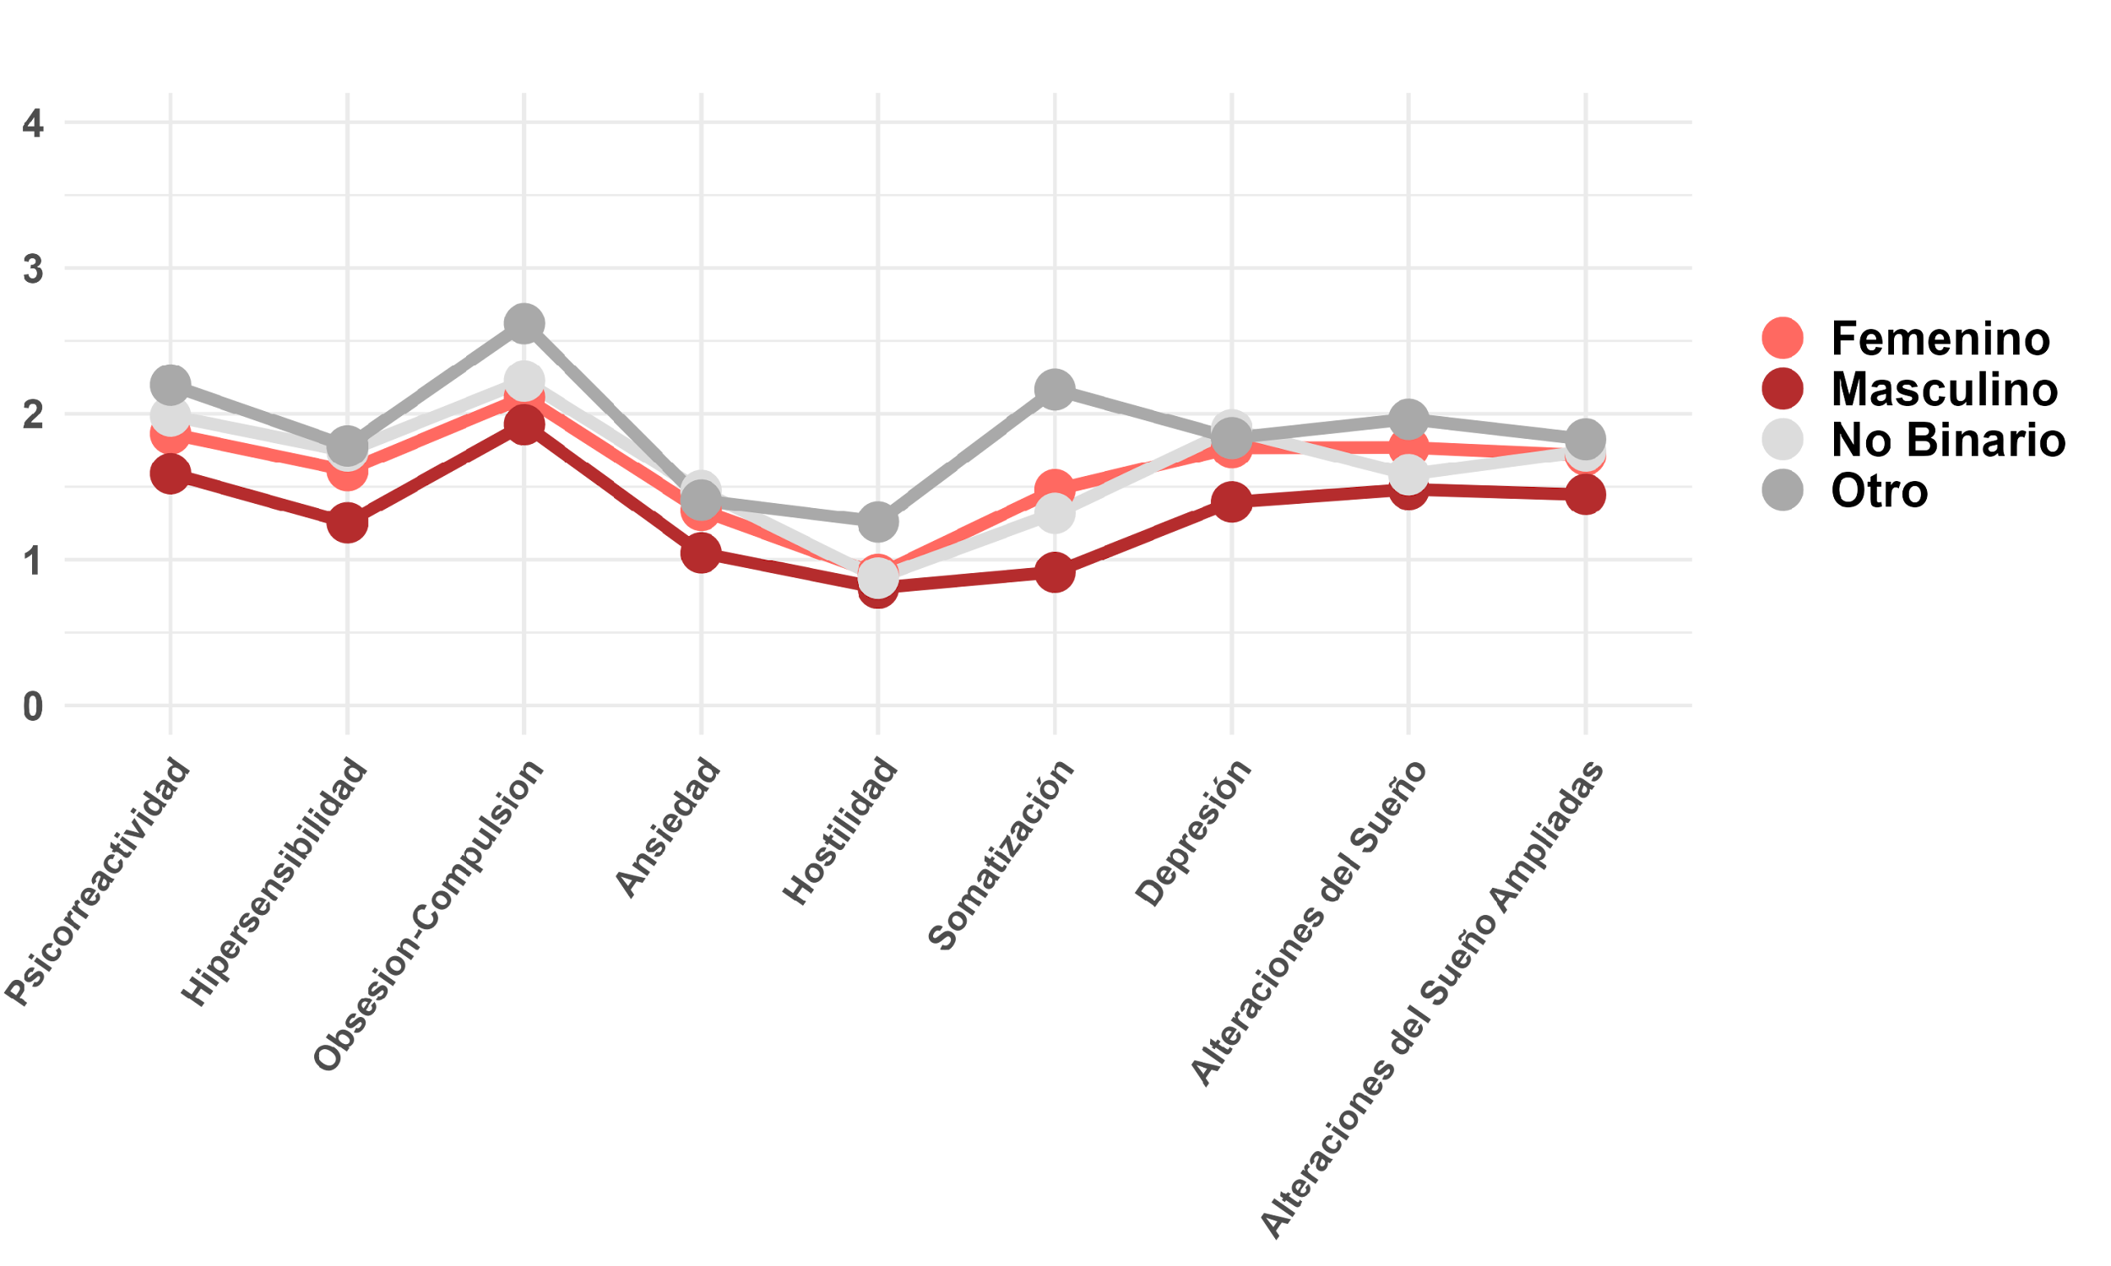
PREVALENCIA DEL ESTADO DE SALUD MENTAL
SÍNTOMAS PSICOPATOLÓGICOS
7
8
5
3
2
6
1
4

Slide 24
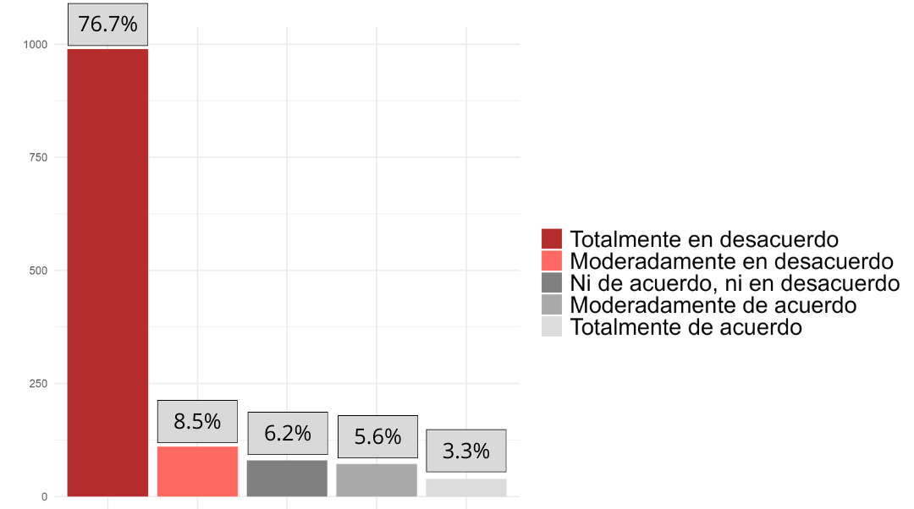
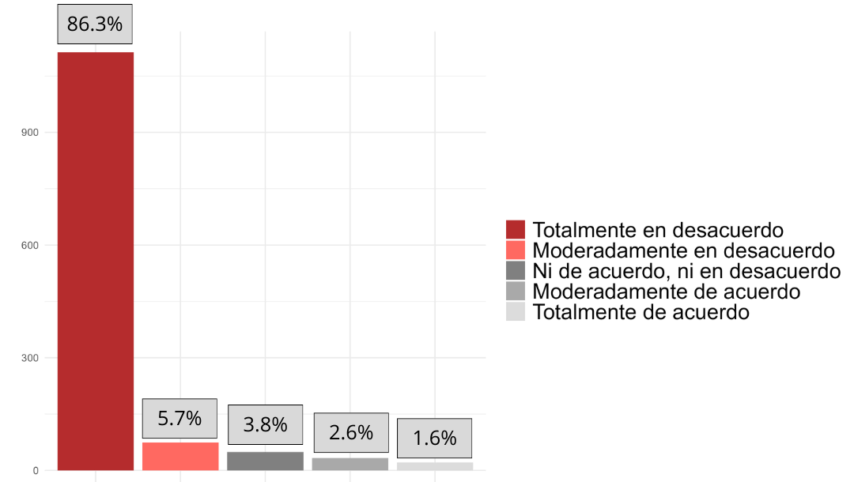
RIESGO AUTOLÍTICO
IDEACIÓN AUTOLÍTICA
PLANIFICACIÓN AUTOLÍTICA
Esta variable se evaluó mediante el ítem: “pienso que el suicidio es la solución a mis problemas” .
El 96.7 % de la muestra no estuvo totalmente de acuerdo con esta afirmación
Esta variable fue evaluada mediante el ítem: “tengo un plan para acabar con mi vida”.
El 86.3% está totalmente en desacuerdo

Slide 25
PROPUESTAS DE ACCIÓN
Notes:
Drag Picture and Send to Back

Slide 26
PROPUESTAS DE ACCIÓN
El Estudio de Salud Mental del Estudiantado de la Universidad de Granada constituye un primer y esencial paso para alcanzar un nivel óptimo de bienestar y salud emocional dentro de la comunidad universitaria, enmarcándose en la estrategia 1.5 del Plan Estratégico UGR 2031. Además, cumple con una de las acciones prioritarias establecidas en dicha estrategia: implementar procesos de evaluación del estado de salud emocional.
A la luz de los resultados obtenidos, se respalda la conveniencia de implementar otras acciones prioritarias en materia de salud mental, contempladas de igual modo en el epígrafe 1.5, en particular:
Reforzar los servicios de salud y psicopedagógicos existentes.
Incrementar la oferta de talleres y programas de atención grupal e individual para la mejora de la salud emocional.

Slide 27
PROPUESTAS DE ACCIÓN
Difundir e informar entre el alumnado los servicios que existen actualmente para recibir atención psicopedagógica en la UGR.
Promover campañas de sensibilización y difusión entre el estudiantado que favorezcan la disminución del sentimiento de vergüenza y de estigmatización ante la posibilidad o necesidad de utilizar los servicios psicopedagógicos y de salud mental existentes.
Desarrollar una "Guía de Salud Emocional para la Vida Universitaria" accesible para todo el estudiantado, que incluya recursos prácticos para gestionar y prevenir el estrés, psicoeducación en higiene de sueño, relajación entre otros aspectos.

Slide 28
PROPUESTAS DE ACCIÓN
Implementar programas transversales de educación y gestión emocional, ya que los síntomas emocionales constituyen la dificultad más notable entre el estudiantado.
Ofrecer programas transversales de asertividad (habilidades de comunicación), habilidades sociales y trabajo en equipo, para fortalecer la convivencia, la mejora de las relaciones sociales y el compañerismo, así como fomentar la integración social entre el estudiantado, dado que los problemas de relación con iguales constituyen la segunda dificultad más notable entre el estudiantado.
Fomentar el diseño de actividades de ocio y tiempo libre que mejoren su bienestar emocional y cohesión social, aumentando el sentimiento de pertenencia entre la Comunidad Universitaria.
Facilitar al profesorado de la UGR estrategias para generar “comunidad” entre su alumnado.
Realizar campañas de información y sensibilización al estudiantado para disminuir el consumo de psicofármacos como alternativa al malestar .
Implementar el Programa para la Prevención de la Conducta Suicida de la UGR-PROSIRIS (coordinado y diseñado por la Delegación del Rector para la salud).

Slide 29
PLAN DE ACTUACIÓN ANTE SITUACIONES DE RIESGO DE SUICIDIO: UGR-PROSIRIS Delegación del Rector para la Salud y Relaciones con el Sistema Sanitario
Granada, 10 de septiembre de 2024

Slide 30
UGR-PROSIRIS
Suicido => “problema de salud pública”
- Magnitud
- Trascendencia
. Mortalidad temprana
. Familia
. Sociedad
- Prevención

Slide 31
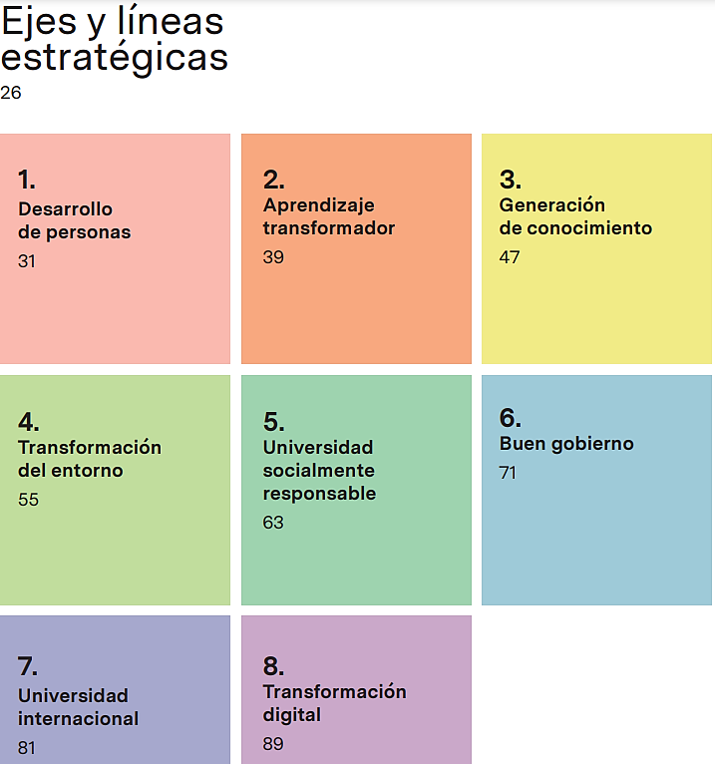
Desarrollo de personas

Slide 32
(…) Queremos que la Universidad contribuya a que las personas gocen de una buena salud en todas sus dimensiones.

Slide 33
UGR
TOTAL = 55.290 ESTUDIANTES + 2.606 PTGAS + 3.678 PDI = 61.574
61.574 personas
33

Slide 34
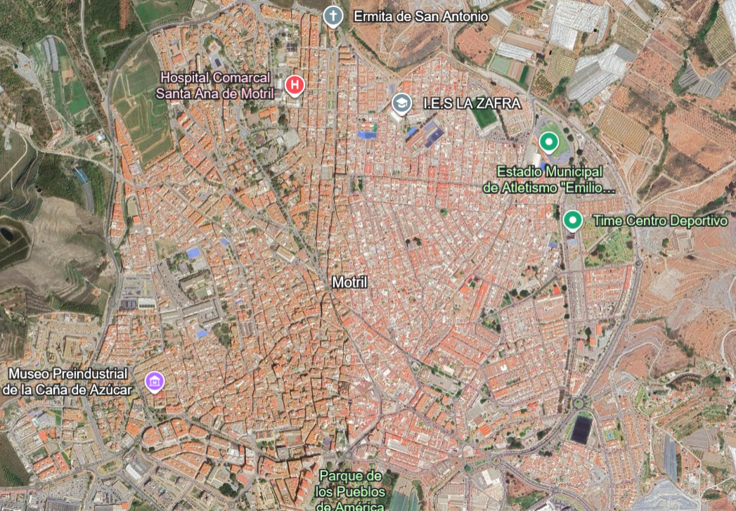
UGR
TOTAL = 55.290 ESTUDIANTES + 2.606 PTGAS + 3.678 PDI = 61.574
61.574 personas UGR vs. 58.939 Motril

Slide 35
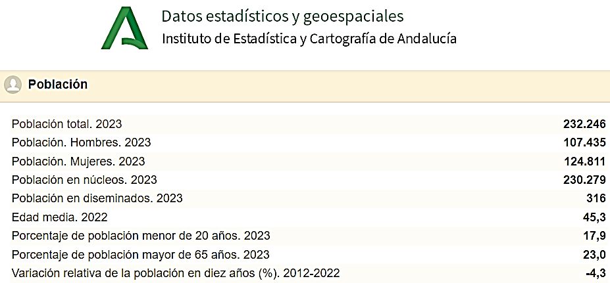
≈ 1 de cada 4 – 5 residentes pertenece a la UGR

Slide 37
UGR-PROSIRIS
Ejes Estretégicos PROSIRIS
Sensibilización y educación. Campañas de concienciación sobre la salud mental: Charlas, talleres y material informativo.
Detección temprana. Protocolos para identificar señales de riesgo en estudiantes y personal universitario. Capacitación de profesionales (Servicio de Atención Psicológica, Clínica de Psicología de la Universidad de Granada) y voluntarios (Puntos amarillos: Centinelas y precentinelas).
Acceso a servicios de apoyo. Líneas de ayuda, servicios de asesoramiento y apoyo (Servicio de Atención Psicológica, SSPA, Gabinete de Psicología y Psiquiatría…).
Formación en habilidades de afrontamiento. Talleres y programas para manejo del estrés, resiliencia y afrontamiento.

Slide 38
UGR-PROSIRIS
Recursos y servicios de referencia
Puntos amarillos. Uno por centro, incluyendo colegios mayores y residencias universitarias
- Centinelas
- Precentinelas
Clínica de Psicología de la Universidad de Granada. Formación de centinelas y precentinelas. Charlas y talleres de información y sensibilización. Evaluación y detección temprana.
Gabinete psicopedagógico – Servicio de Atención Psicológica. Charlas y talleres de información y sensibilización, habilidades de afrontamiento. Evaluación y detección temprana.
Personal voluntario
Recibirá formación específica
Sensibilización e identificación

Slide 39
UGR-PROSIRIS
Recursos y servicios de referencia
Servicio de Salud y Prevención de la UGR
Servicios de apoyo ajenos a la UGR
- SSPA. Unidad de Salud Mental 1. Evaluación definitiva y tratamiento
- SSPA Unidad de Salud Mental 2. Evaluación definitiva y tratamiento
- Otros
Delegación del Rector para la Salud y Relaciones con el Sistema Sanitario. Coordinación del Plan y enlace entre servicios y personal implicado.

Slide 40
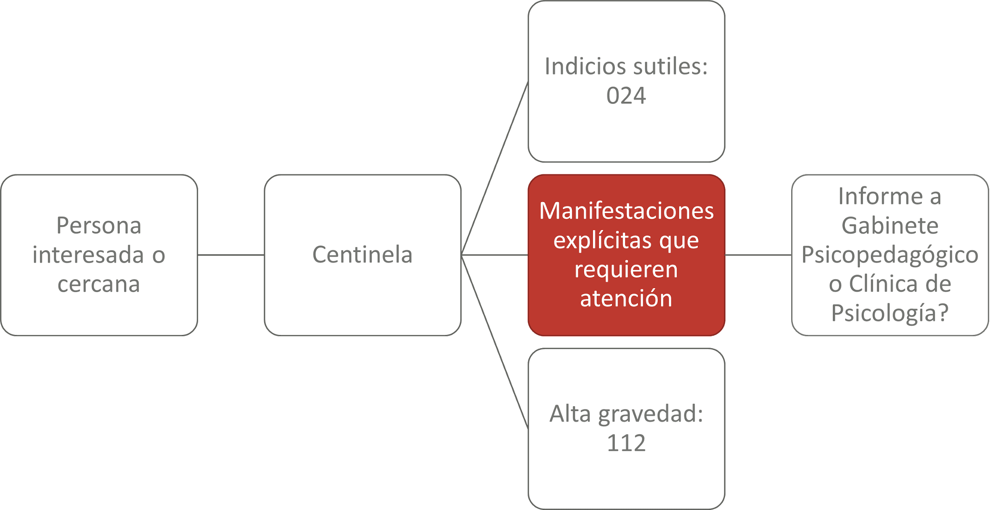
ESTUDIANTADO => Gabinete Psicopedagógico / Clínica de Psicología
PDI / PTGAS => Servicio de Salud y Prevención
Precentinela

Slide 41
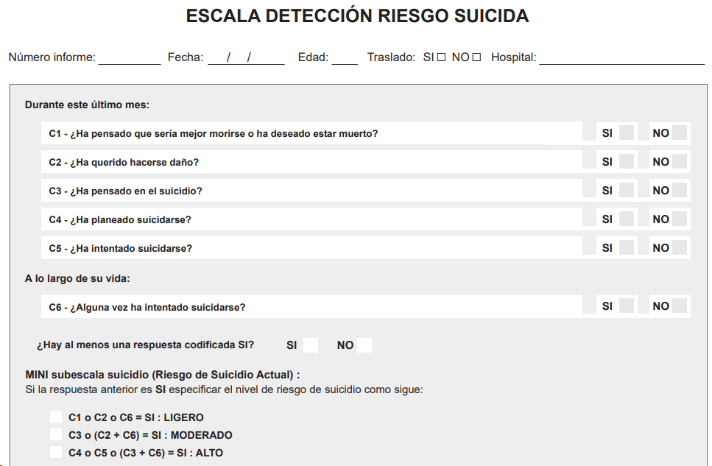
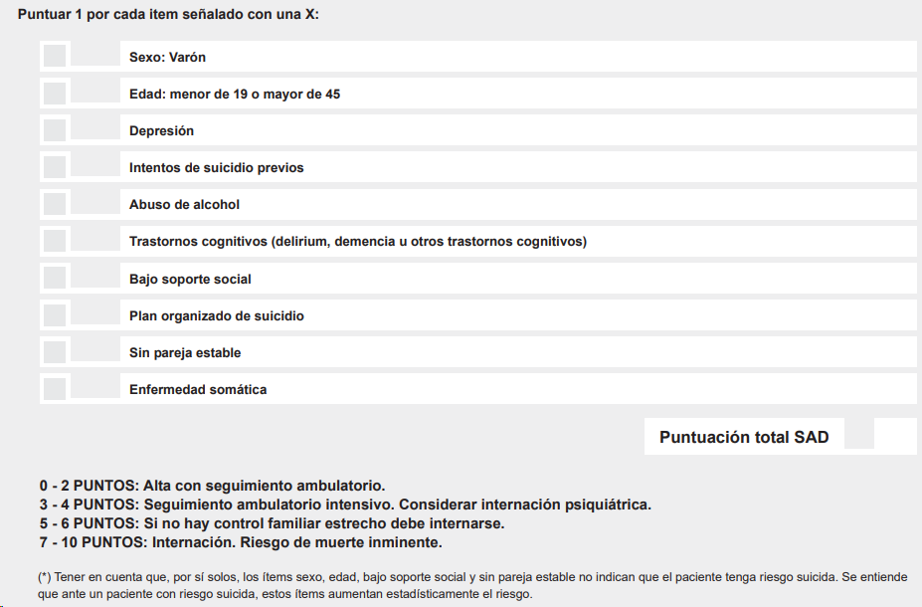
SAS
- Atención primaria
- Unidades Salud Mental

Slide 42
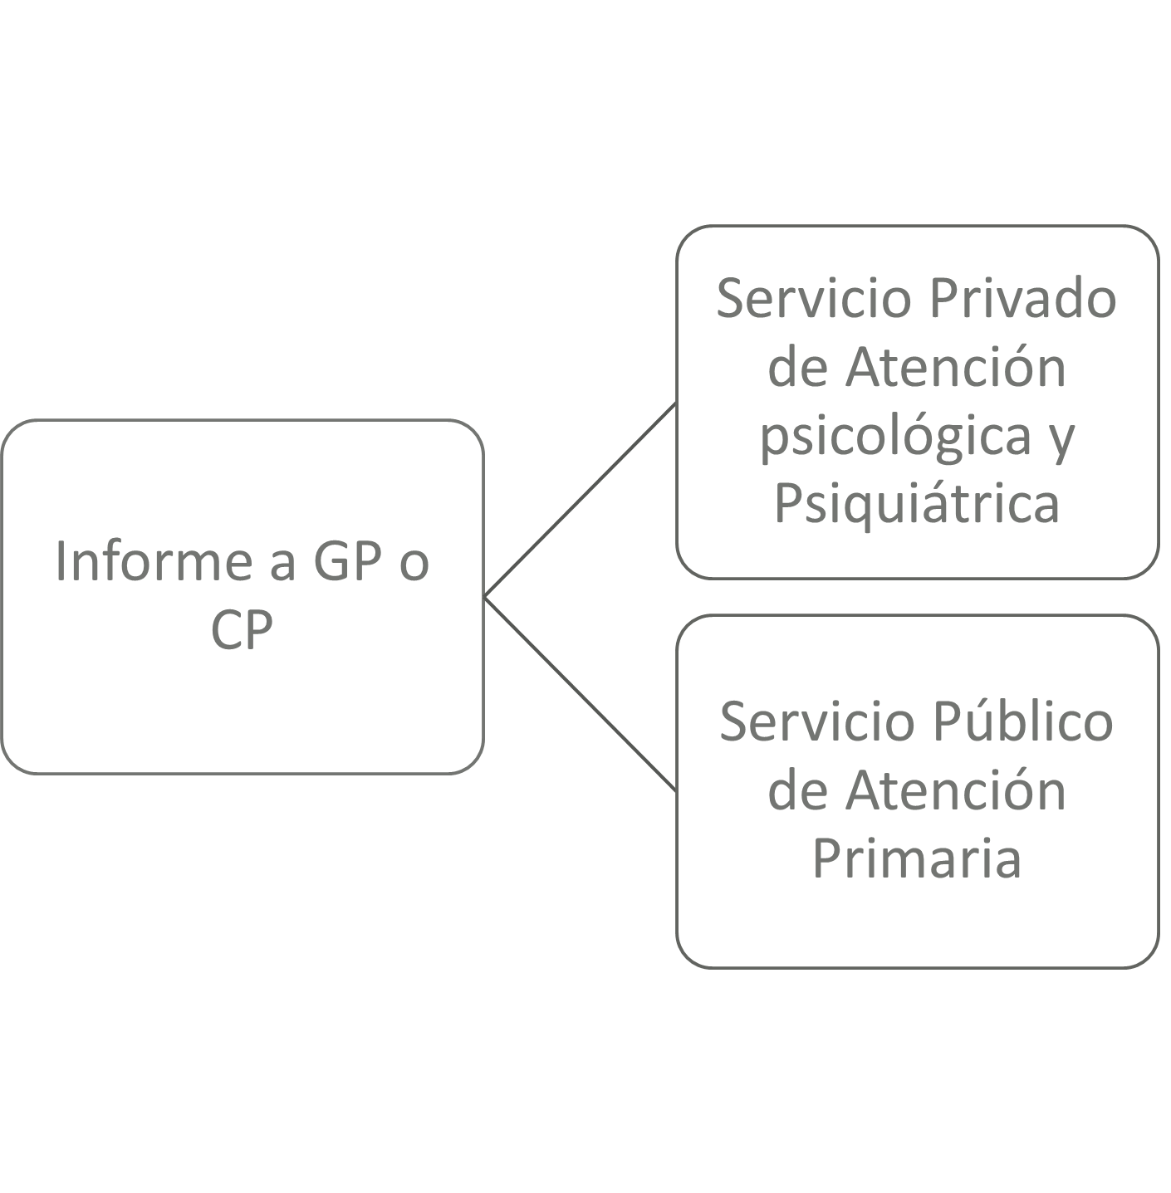
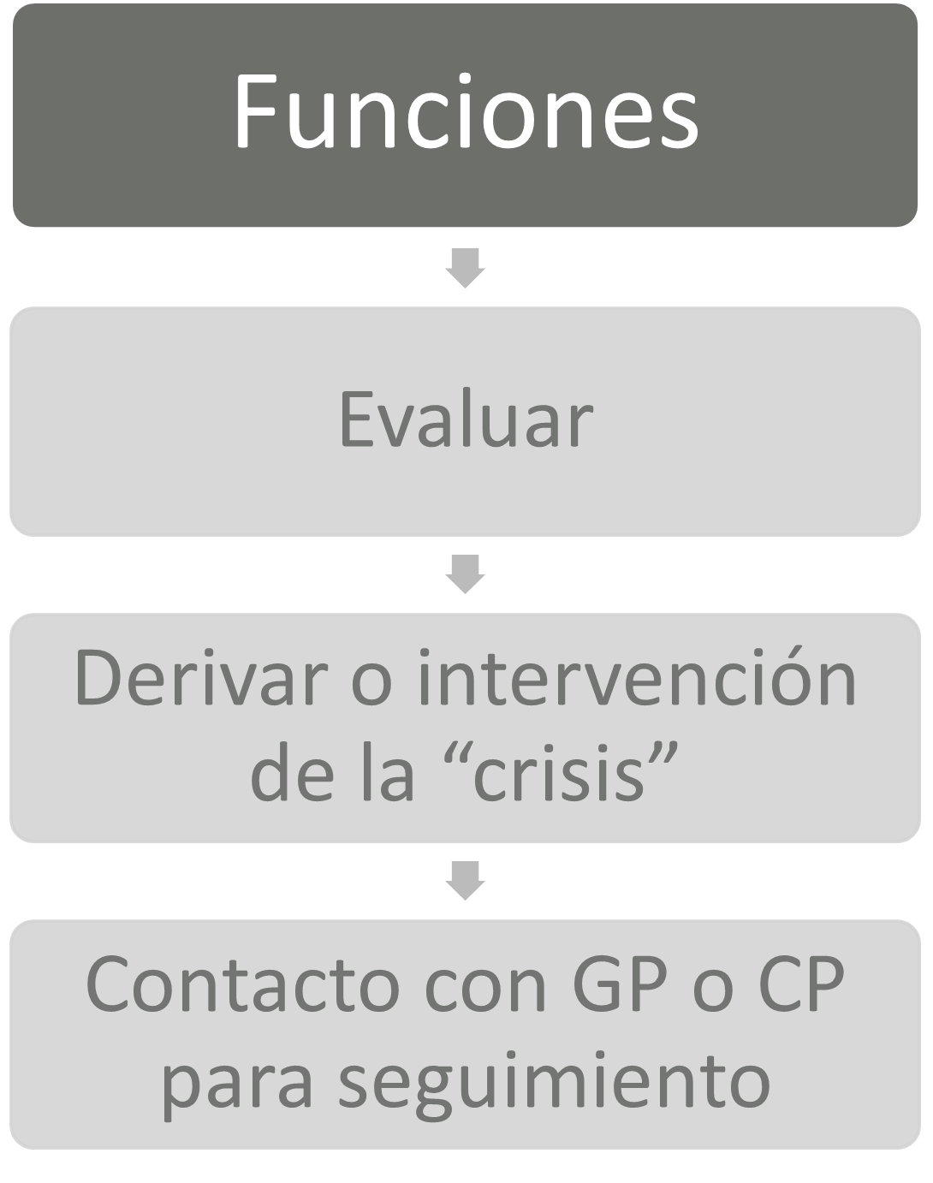
¿Circuito habitual SAS?

Slide 43
Objetivo/s
Acción/es
Resultado/s
Minorizar el riesgo de suicidio => 0
Talleres / Charlas => número y satisfacción
Centinelas / Precentinelas => Participación en sesiones de formación, talleres y acciones impartidas en el centro, número de casos derivados y resultado final del caso.
Número de casos derivados al sistema, tiempo de espera y tiempo de resolución
Evaluación anual a 30/09 (evaluación intermedia a inicio del segundo semestre del curso académico)

